Slide 1
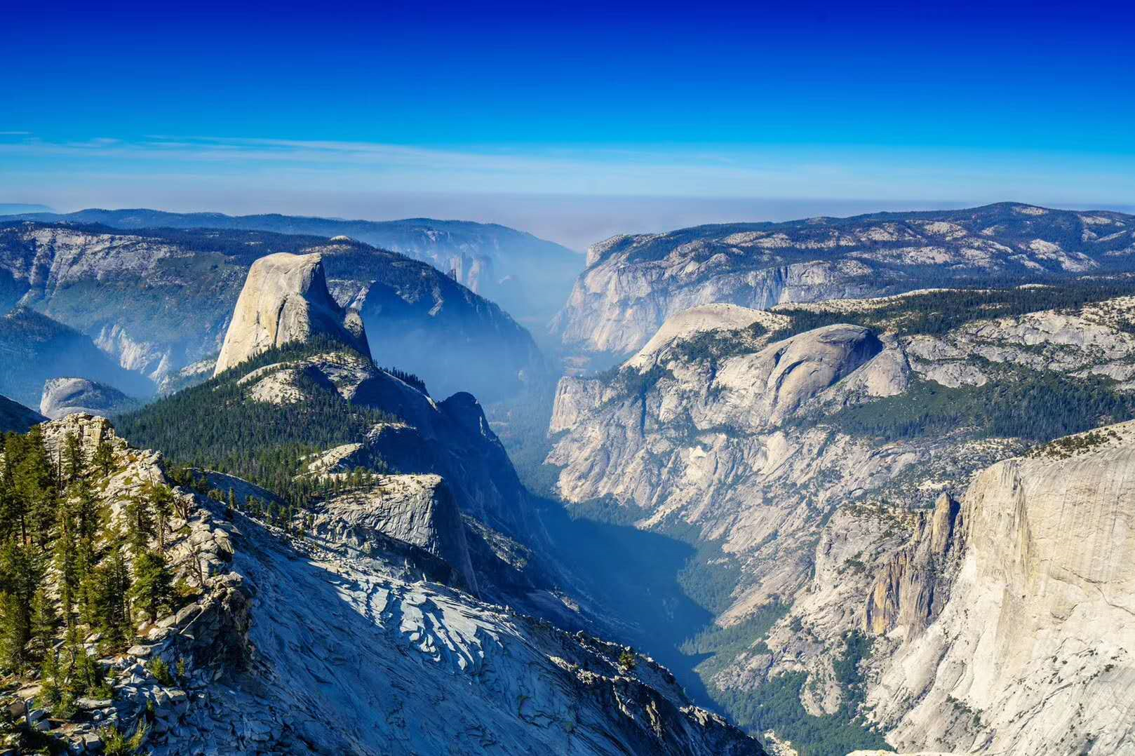
University Physics
Xi’an Jiaotong University
Dec. 13, 2022
Yosemite National Park

Slide 2
回顾：
一、氢原子光谱:
分立线状光谱
1. 定态假设
电子作圆周运动
不辐射电磁波
定态的能量不连续
2. 跃迁假设
3. 角动量量子化假设
2/29

Slide 3
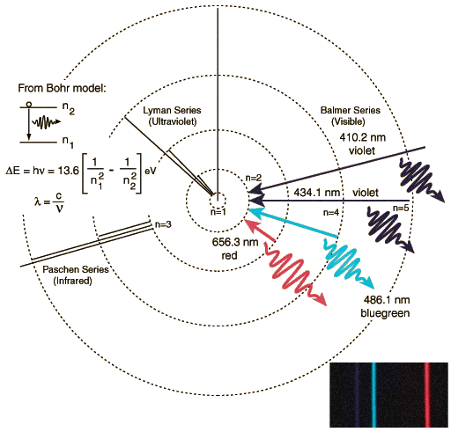
3/29

Slide 4
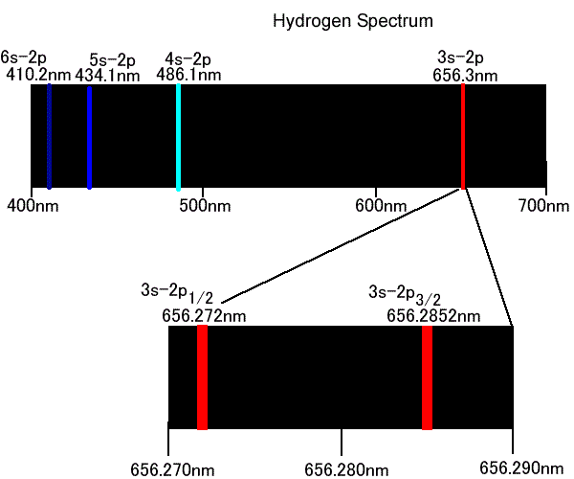
四. 索莫非( A.Sommerfeld ) 椭圆轨道理论（1916年）
深入研究氢原子光谱
发现光谱的精细结构
修正玻尔理论 —玻尔-索莫非理论
电子绕核运动，轨道不限定是圆，
也可能是椭圆，
原子核在椭圆的一个焦点上
2. 索莫菲提出的两个量子化条件是
1） 原子的能量是整数 n 的函数
—— 主量子数
2）电子的轨道角动量 必须等于 的整数倍
—— 角量子数
4/29
Notes:
在玻尔的氢原子理论得到实验的证实之后，通过光谱分析来研究原子的内部结构得到了科学家广泛的关注；当用较精密的仪器去观测氢原子的光谱时会发现：每一条光谱线实际上包含了多条靠的非常近的细谱线，称为谱线的精细结构。因此，玻尔理论解释光谱的精细结构时遇到了问题。1916年，德国物理学家索莫非对玻尔氢原子理论进行了一定的修正，给出了玻尔-索莫非理论来解释光谱的精细结构。我们知道，电子绕核的运动轨道可以是圆，也可以是椭圆（和行星绕恒星的运动轨道类似）。

Slide 5
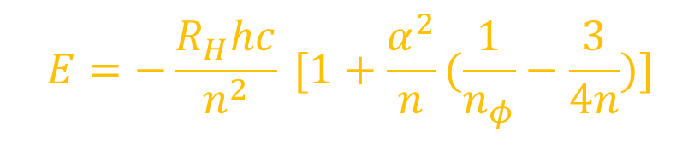
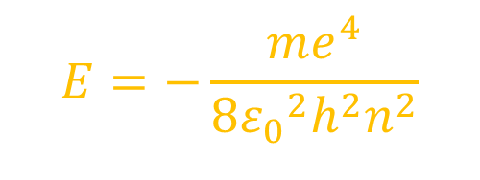
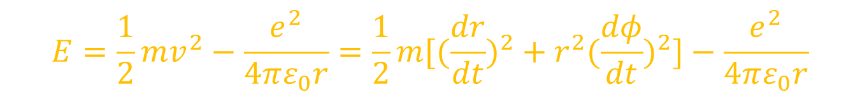
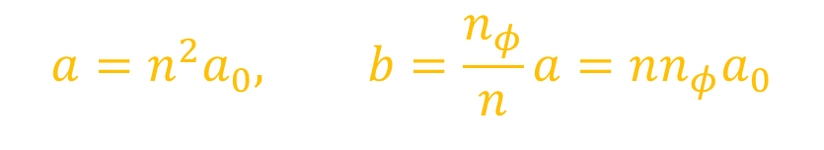
由量子化条件，求椭圆长半轴和短半轴
$$a=n^{2}a_{0}, b=\frac{n_{φ}}{n}a=nn_{φ}a_{0}$$
—— 玻尔半径
3. 能量关系
$$E=\frac{1}{2}mv^{2}−\frac{e^{2}}{4πε_{0}r}=\frac{1}{2}m[(\frac{dr}{dt})^{2}+r^{2}(\frac{dφ}{dt})^{2}]−\frac{e^{2}}{4πε_{0}r}$$
$$E=−\frac{me^{4}}{8{ε_{0}}^{2}h^{2}n^{2}}$$
在同一能级下包含着 n 个运动状态，称为能级的简并性。
4. 索莫非氢原子能量（含相对论效应）
$$E=−\frac{R_{H}hc}{n^{2}} [1+\frac{α^{2}}{n}(\frac{1}{n_{φ}}−\frac{3}{4n})]$$
解释氢原子的精细结构
精细结构常数
5/29
Notes:
在同一能级下（主量子数 n 一定下）包含着多个运动状态（即，角量子数 nφ 可取不同的整数），称为能级的简并性。
如果考虑相对论效应之后，系统的能量就不仅和主量子数有关，同时和角量子数也有关。因此，一个主量子数所决定的能级实际上就包含了n个非常靠近的能级；由此可以解释氢原子光谱的精细结构。
但是，这些都还是建立在经典轨道上做出的量子化的修正。从量子力学基本方程出发，可以求解到角动量量子化的正确公式，L=[l(l+1)]^{1/2}h/2π。

Slide 6
 | 波动性 ( λ , v) | 粒子性 (m , p)
光
+
+
实物粒子
?
+
§16.5 微观粒子的波粒二象性
一. 德布罗意假设 (1924年, 法国)
假设: 实物粒子（电子、原子、分子）具有 波粒二象性
质量为 m 实物粒子以速率 v 运动，既具有以能量 E 和动量 p 描述的粒子性，也具有以频率 ν 和波长 λ 描述的波动性
波长
频率
6/29

Slide 7
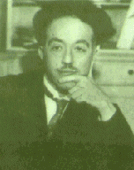
德布罗意 (Louis Victor due de Broglie, 1892-1987)
法国物理学家。1929年诺贝尔物理学奖获得者，波动力学的创始人，量子力学的奠基人之一。
德布罗意原来学习历史，后来改学理论物理学。他善于用历史的观点，用对比的方法分析问题。
1923年，德布罗意试图把粒子性和波动性统一起来。1924年，在博士论文《关于量子理论的研究》中提出德布罗意波，同时预言电子在晶体上作衍射实验的想法。
爱因斯坦觉察到德布罗意物质波思想的重大意义，誉之为“揭开自然界巨大帷幕的一角”。
德布罗意
法国物理学家
（1892-1987）
7/29

Slide 8
静电场加速：
非相对论效应情况下
例
计算经过电势差 U₁ =150 V 和 U₂ =10⁴ V 加速的电子的德布罗意波长（不考虑相对论效应）。
解
根据
，加速后电子的速度为
根据德布罗意关系 p = h /λ，电子的德布罗意波长为
可以通过晶体衍射证实电子的波动性
波长分别为
8/29

Slide 9
例: 一个棒球的质量 m=1 kg，速度 v =10 m/s
求 它的德布罗意波长
当今最精密的仪器也无法测出
解:
例：从德布罗意物质波导出氢原子玻尔理论角动量量子化条件.
解：两端固定的弦，若其长度等于波长则可形成稳定的驻波
将弦弯曲成圆时
电子绕核运动其德布罗意波长为
电子
驻波
角动量量子化条件：
9/29
Notes:
9

Slide 10
例：设电子的总能量可写成动能和静能之和。试推导出计
算物质波波长公式，以及当电子速度比光速小得多时
的近似式。
解：
由德布罗意关系有
10/29

Slide 11
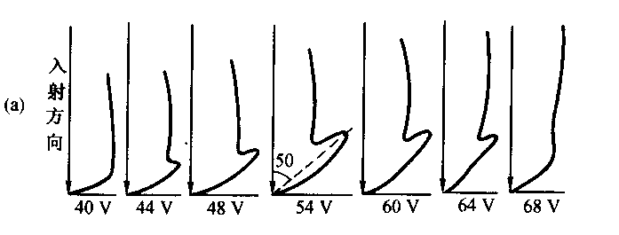
二. 德布罗意波的实验验证
1. 戴维逊-革末实验
1927年，戴维逊和革末的电子
散射实验是用电子束垂直投射
到镍单晶，电子束被散射。散射电子的强度分布可用德布罗意关系和衍射理论给以解释，从而验证了物质波的存在。
实验装置示意图：
实验：在加速电压U= 54V，θ=50°时，探测器中的电流出现极大值。
K
θ
G
理论值与实验结果相差很小，表明电子确实具有波动性
M
11/29
Notes:
实验值：设定级次n=1，d=0.091nm为镍晶体表面的原子间距，θ=50°时，可得电子束波长为0.165nm；
理论值：根据德布罗意关系计算得到的波长和实验值相一致。

Slide 12
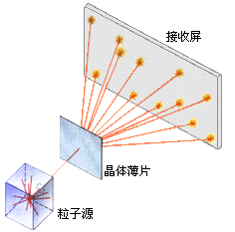
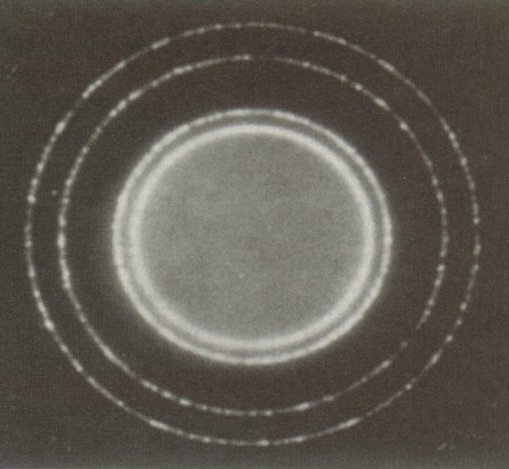
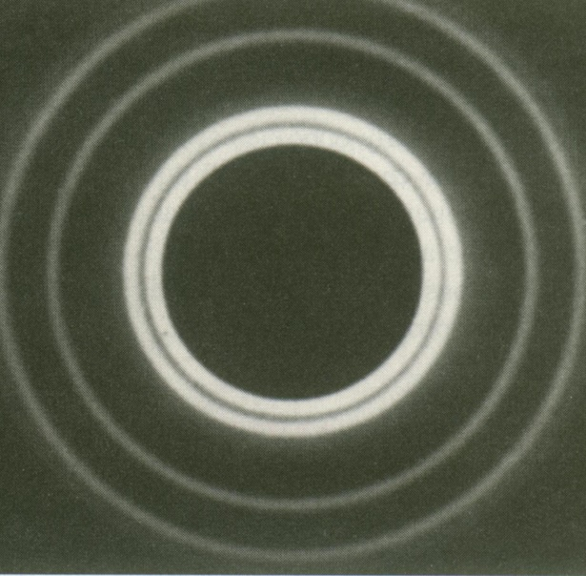
2. 汤姆逊实验
1927年，G.P. 汤姆逊在实验中，让电子束通过薄金属层后射到照相底板上，结果发现，与 X射线通过金箔时一样，也产生了清晰的电子衍射图样。
电子束
X射线
衍射图样
12/29

Slide 13
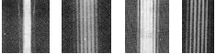
3. 电子通过狭缝的衍射实验
1961年，Jonsson制成长为50mm，宽为0.3mm，缝间距为1.0μm的多缝。用50 kV的加速电压加速电子，使电子束分别通过单缝、双缝等，均得到衍射图样。
单缝 双缝 三缝 四缝
13/29

Slide 14
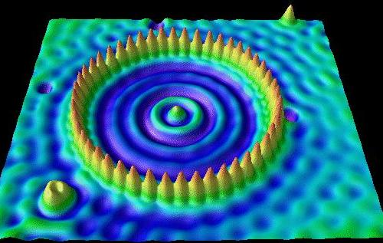
此外：
1993年，Crommie等人用扫描隧道显微镜技术，在铜(111) 表面上的铁原子排列成半径为 7.13 nm 的圆环形量子围栏，用实验观测到了在围栏内形成的同心圆状的驻波，直观地证实了电子的波动性。
48个铁原子形成“量子围栏”，围栏中形成的电子驻波
14/29

Slide 15
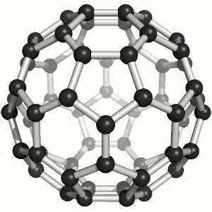
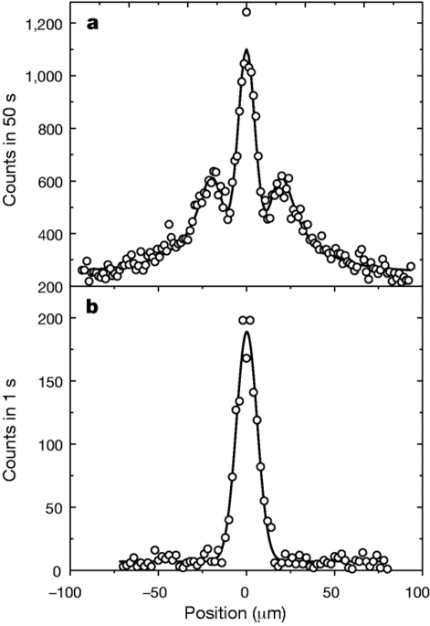
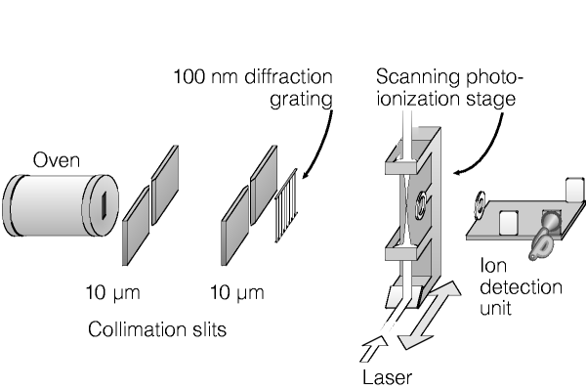
Wave–particle duality of C₆₀ molecules （其它实物粒子）
Nature 401, 680–682, 1999 (14 October)
D ~ 0.7nm
15/29

Slide 16
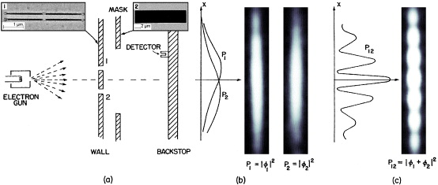
Controlled double-slit electron diffraction
New Journal of Physics, 15: 033018 (2013)
16/29

Slide 17
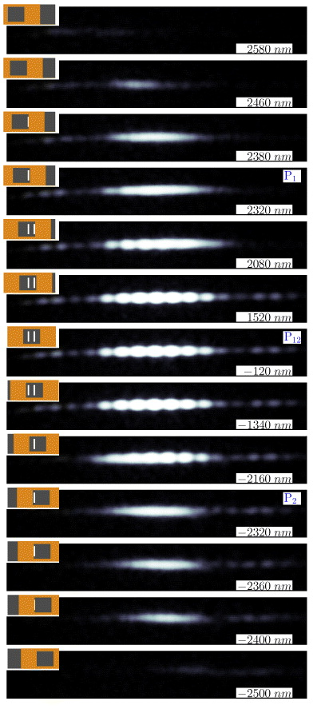
Controlled double-slit electron diffraction 视频演示
New Journal of Physics, 15: 033018 (2013)
17/29

Slide 18
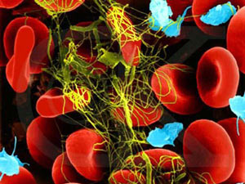
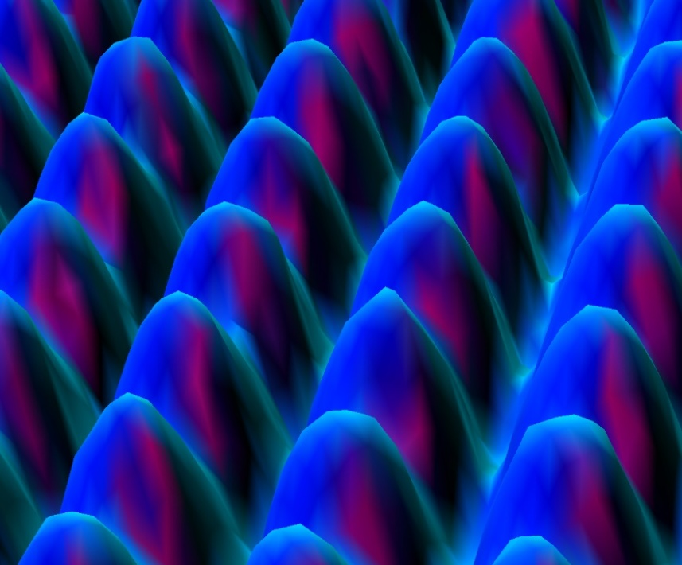
物质波的应用举例
电子波波长
<<
光波波长
电子显微镜分辨率
远大于
光学显微镜分辨率
观测仪器的最小分辨角
1932年，德国的鲁斯卡研制成功第一台电子显微镜
18/29

Slide 19
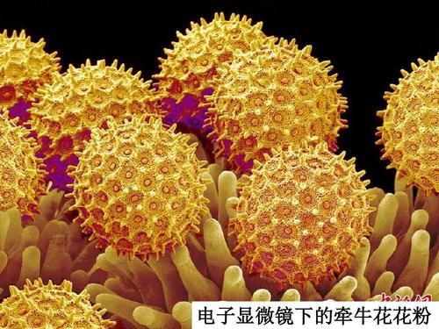
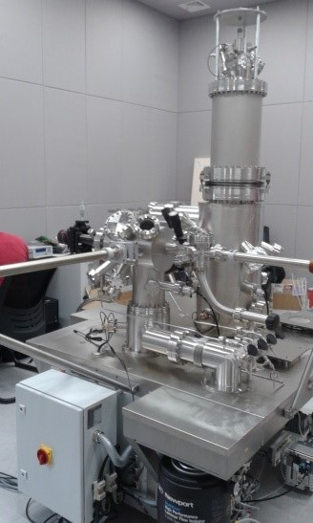
扫描隧道显微镜 (材料表面的晶格结构，电子能带信息等)；
场发射扫描电子显微镜 (可以实现低电压、高真空超高分辨率，更好地对样品表面和三维结构观察)；
透射电子显微镜
19/29
Notes:
扫描隧道显微镜：利用电子的量子隧穿效应来探测物质表面结构的仪器；
场发射扫描电子显微镜：利用二次电子成像原理的仪器（二次电子：在入射电子束作用下被轰击出来并离开样品表面的样品原子的核外电子叫做二次电子。二次电子一般都是在表层5~10nm深度范围内发射出来的，它对样品的表面形貌十分敏感，因此，能非常有效的显示样品的表面形貌。）；
透射电子显微镜：把加速和聚集的电子束投射到非常薄的样品上，电子束穿过样品时会携带有样品的信息，从而形成透射电子的成像。

Slide 20
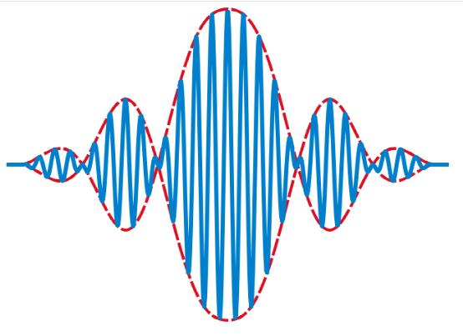
怎样理解物质波（德布罗意波）?
德布罗意：
物质波是引导粒子运动的“导波”
—— 本质是什么，不明确
薛定谔：
波动是基本的，
电子是“物质波包”
—— 夸大了波动性，抹煞了粒子性
通过电子衍射可以在空间不同方向上观测到波包的一部分：如果波代表实体，那就意味着能观测到电子的一部分，这与显示电子具有整体性的实验结果矛盾。
波包总要扩散，而电子是稳定的。
20/29
Notes:
波包：一般的波是由若干种以至无限多种谐波叠加而成的，往往仍然是非局域性的。但是，在特定条件下，叠加后的波有可能是局域性的，犹如被某种曲面包裹住那样。这种局域性的波就叫做“波包”。
例子：取一根均匀而又较长的橡皮绳，让它的一端固定，另一端握在手中，拉直。起初，该系统处于静止状态。后来，握绳的手突然抖动了一下后又回到了原来的位置并重新静止下来。此后就会看到绳上有一个隆起的形状在移动，这个隆起的部分就叫做“波包”。

Slide 21
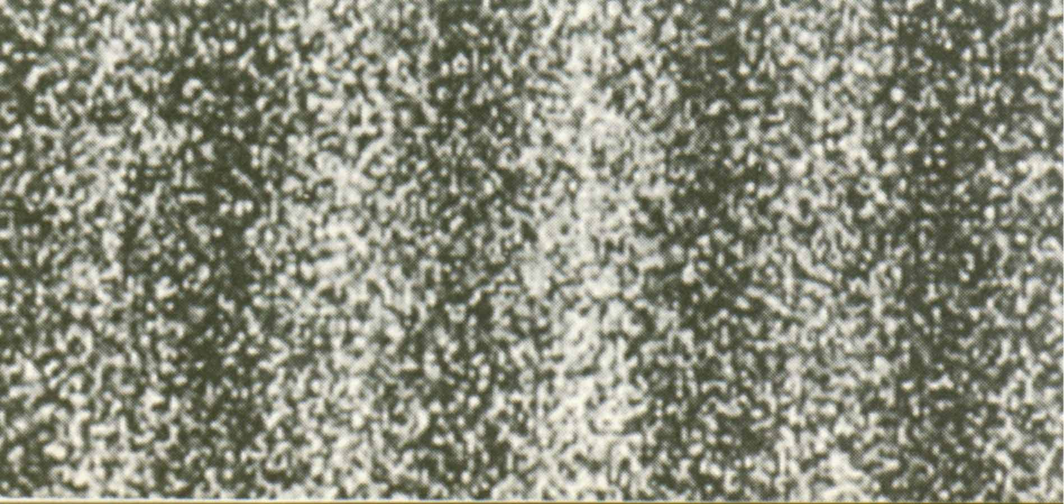
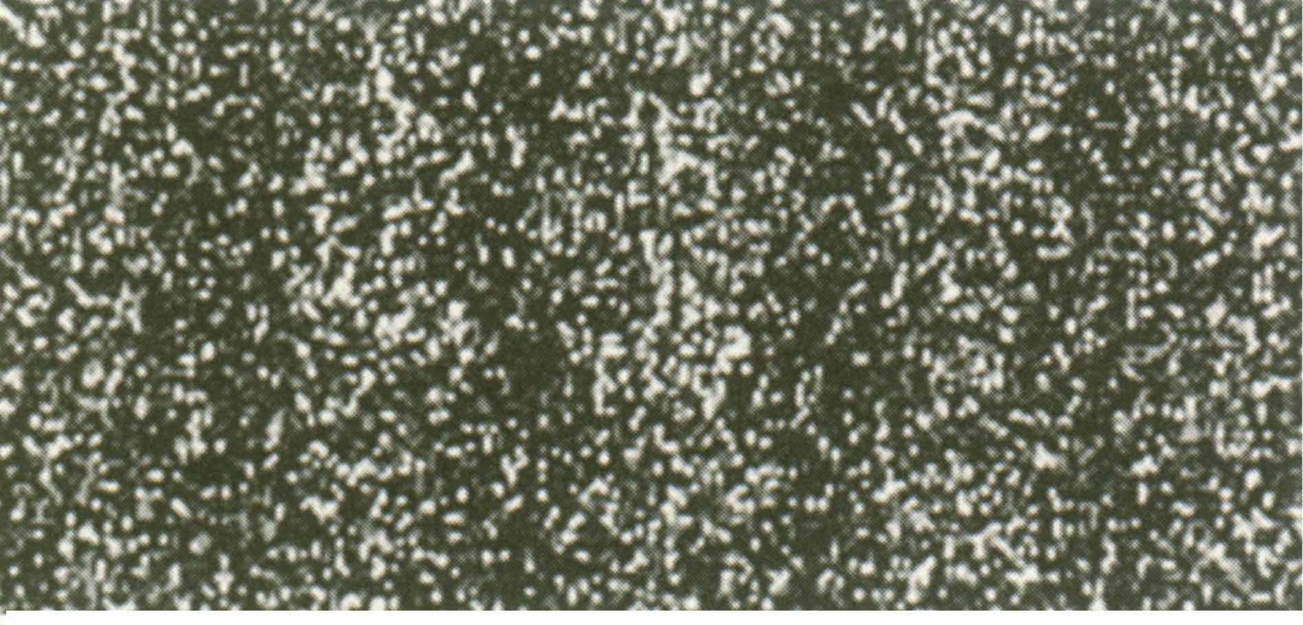
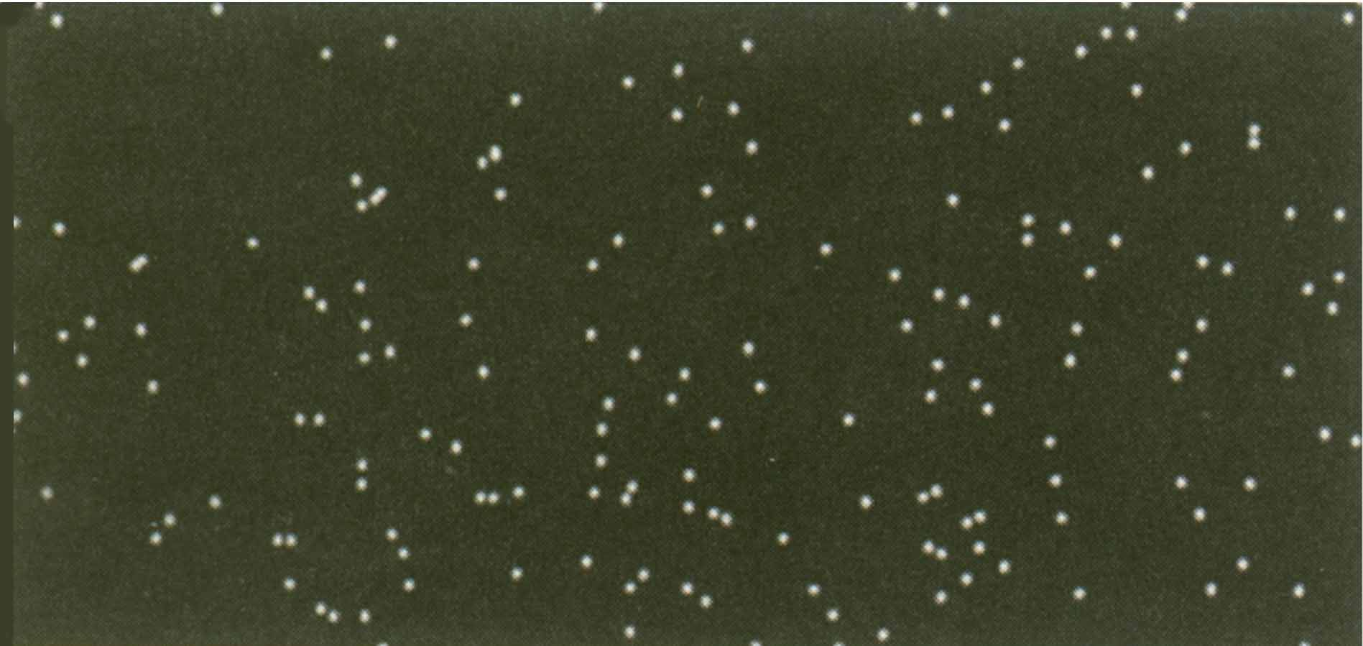
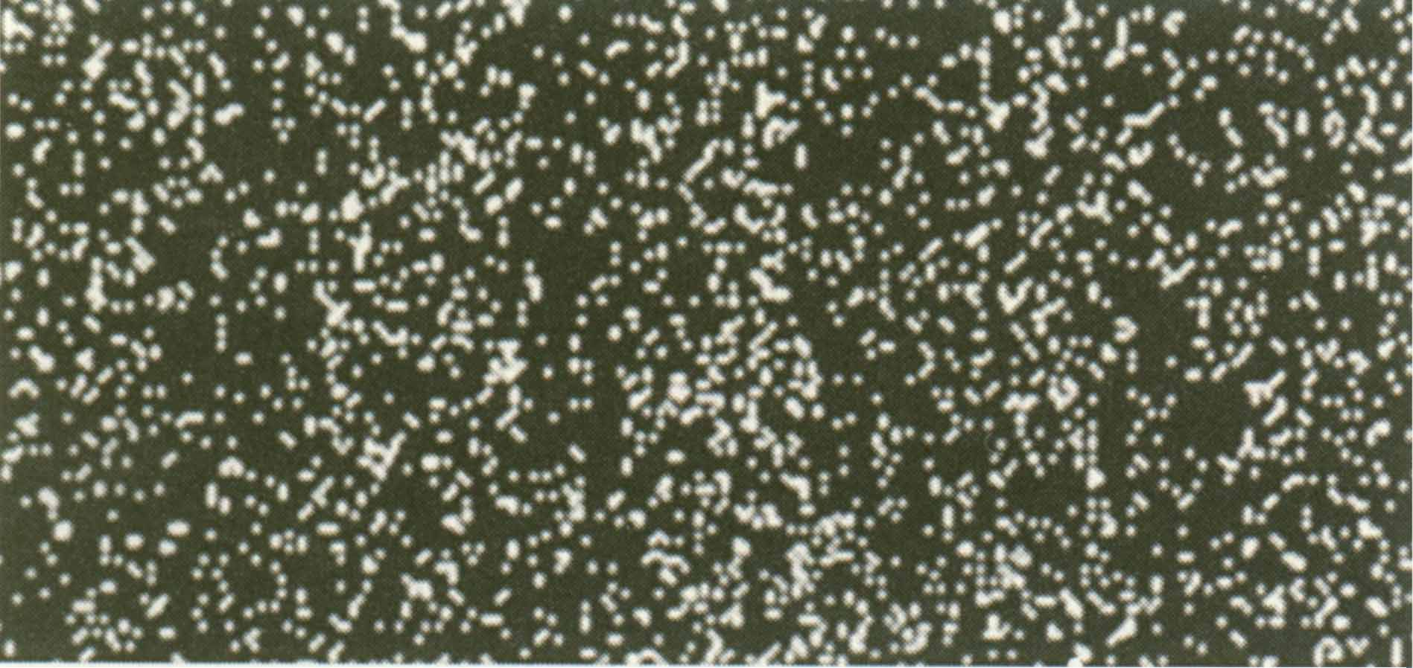
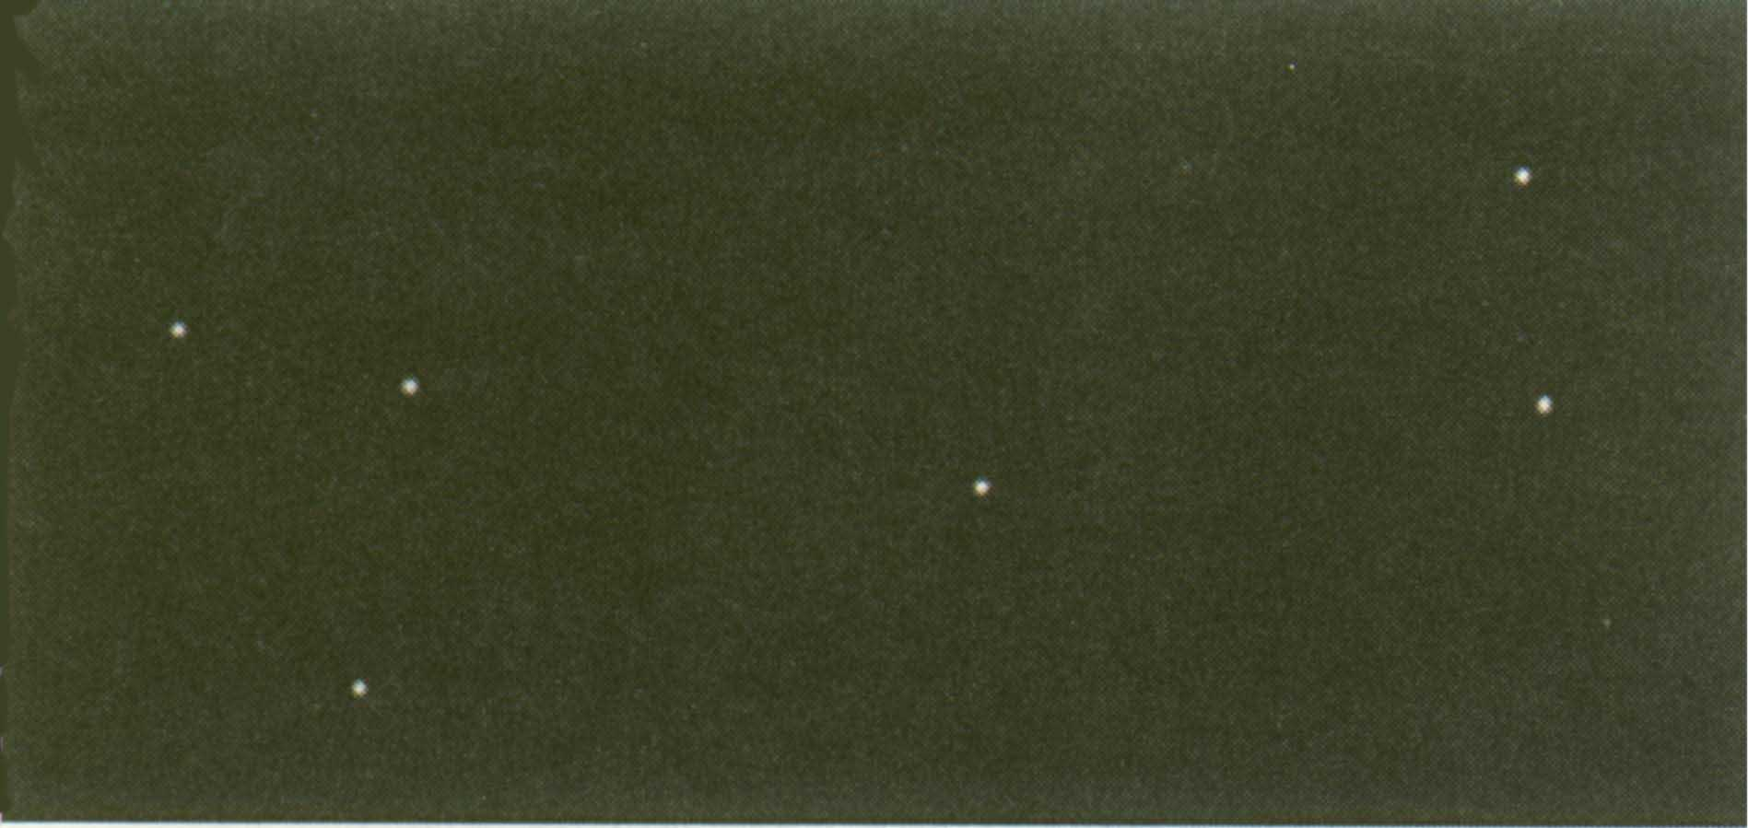
另一种理解：
粒子是基本的，
电子的物质波
是大量电子相互作用形成的。
为防止电子间发生作用，让电子一个一个地入射，发现时间足够长后的干涉图样和大量电子同时入射时完全相同。
电子双缝干涉图样
电子数少
电子数 N=20000
电子数多
电子数 N=70000
电子数 N=100
电子数 N=3000
电子数 N=7
21/29

Slide 22
电子的波动性并不是很多电子在空间聚集在一起时相互作用的结果，而是单个电子本身就具有波动性。
换言之，干涉是电子“自己和自己”的干涉。
无论是大量电子同时入射，还是电子一个一个地长时间地入射，都只是让单个电子干涉的效果在底片上积累并显现出来而已。
单个电子在哪一处出现是偶然事件；
大量电子的分布有确定的统计规律。
玻恩（M.Born）：
德布罗意波并不像经典
波那样是代表实在物理量的波动，
而是描述粒
子在空间的概率分布的“概率波”。
22/29

Slide 23
对微观粒子波粒二象性的正确理解
粒子性：
整体性
不是经典的粒子 没有“轨道”概念
波动性：
“可叠加性”
有“干涉”、“衍射”、“偏振”现象
不是经典的波 不代表实在物理量的波动
23/29

Slide 24
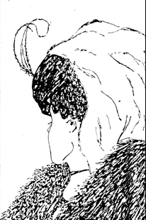
微观粒子波粒二象性：微观粒子某些条件下表现出粒子性（光与物质作用），另一些条件下表现出波动性（光在空间传播），粒子性和波动性不会在同一观测中同时出现，不会在同一实验中直接冲突，互相排斥的；两种概念在描述微观现象、解释实验时又都是不可缺少的，企图放弃哪一个都不行，又是互补的。Bohr称之为并协原理。
少女？老妇？
波动性和粒子性实际就是微观粒子一体两面，既是波又是粒子，既不是波又不是粒子。
24/29

Slide 25
三. 不确定关系（测不准关系）
1926年，海森伯分析了一些理想实验并考虑到德布罗意关系，得出不确定关系
1. 动量 — 坐标不确定关系
微观粒子的位置坐标 x 、动量分量 p_{x} 不能同时具有确定的值
分别是 x、 p_{x} 的不确定量，其乘积
约化普朗克常量 h/2π
一个量确定的越准确，另一个量的不确定程度就越大。
借助电子单缝衍射实验加以说明
25/29

Slide 26
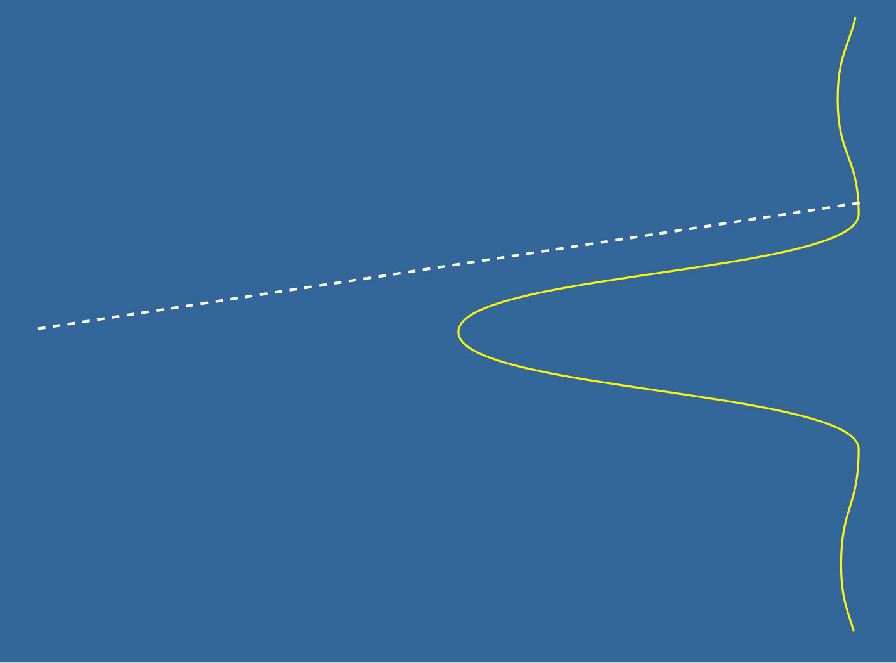

x
p_{x}
大部分
电子落在中央主极大
电子束
△x
电子经过狭缝，其坐标 x 的不确定量为 △x ；
26/29

Slide 27

x
p_{x}
电子束
0
△x
动量分量 p_{x}的不确定量
电子经过狭缝，其坐标 x 的不确定量为 △x ；
若考虑其他级次的条纹：
减小缝宽 △x, x 确定的越准确
p_{x}的不确定度, 即△p_{x}越大
27/29

Slide 28
物理意义：
1）微观粒子同一方向上的坐标与动量不可同时准确测量，它们的精度存在一个终极的不可逾越的限制；
2）不确定的根源是“波粒二象性”，这是自然界的根本属性；
3）微观粒子的运动不存在经典轨道的概念，因为确定的轨道必然要求粒子同时具有确定的位置和动量；
4）微观粒子不可能静止，若静止：Δx→0, Δp_{x}→∞；
5）若微观粒子运动范围 L >> Δx=h/Δp_{x} >> x=h/p=λ, 作为微观粒子可看作是经典粒子的判断条件。
28/29

Slide 29
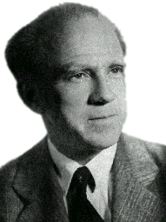
不确定关系
Uncertainty principle
海森伯（W. K. Heisenberg，1901-1976）
量子力学的主要创始人，哥本哈根学派的代表人物。
1925年，创立了量子力学的一种
形式体系—矩阵力学；
1926年，提出了物质波波函数的
概率解释；
1927年，提出了不确定关系。
1932年，获得诺贝尔物理学奖。
德国物理学家
29/29

